Slide 1





Universo de la PI
Propiedad Intelectual
Derechos de Autor
Propiedad Industrial
Variedades Vegetales
Identifica que tipos de derechos tienes en un desarrollo que derive en PI Registrada y Define una estrategia de protección para tu producto o servicio.
https://redottec.com/wordpress_2/wp-content/uploads/2018/12/ITESM-Intellectual-Property-Policy.pdf
Notes:
Un registro e PI, incluye derechos morales y derechos patrimoniales.
Con qué derecho te ostentas tú sobre la invención?

Slide 2
Formas de protección por Derechos de Autor
Literaria
Musical (con o sin letra)
Danza
Dramática
Pictórica o de dibujo
Arquitectónica
Cinematográfica
Programas de radio o TV
Fotografía
Programa de cómputo
Audiovisual
Arte aplicado
Compilación
Escultórica
Ramas protegidas por Derechos de Autor
Los registros de DA han sido subestimados, pero pueden generar muy buenos ingresos.
Art 13 LFDA

Slide 3

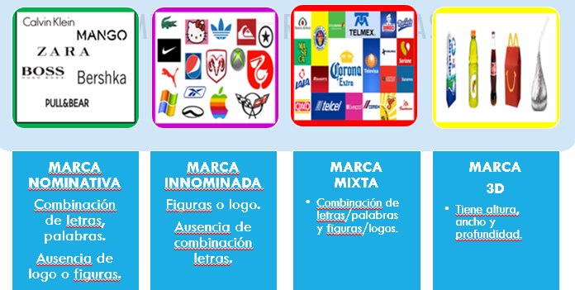

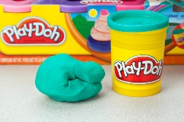

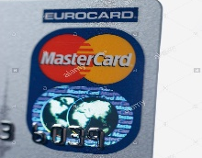

Identidad al producto y/o servicio que ofreces
https://marcia.impi.gob.mx/marcas/search/result?s=16aa8835-7402-4f1d-8db5-4d7e9368d53d&m=l&page=11
tradicionales
Nominativa
Innominada
No tradicionales
Sonora
Tridimensional
Mixta
Olfativa
Imagen comercial
Holográfica
TODO PRODUCTO EN EL MERCADO REQUIERE DE IDENTIDAD PARA GENERAR CONFIANZA Y FIDELIDAD DE LOS CONSUMIDORES, EL REGISTTRO DE MARCA ES BÁSICO PARA PRODUCTOS Y SERVICIOS.
Antes de proceder al registro de marca debes saber:
  a) ¿Qué tipo de marca vas a registrar?
  b) ¿Ubicar con CLASNIZA su Clase? https://clasniza.impi.gob.mx/buscador
  c) Realizar al menos búsqueda fonética en MARCIA.
  https://marcia.impi.gob.mx/marcas/search/quick
Notes:
DEFINICIÓN DE MARCA
Todo signo perceptible por los sentidos y susceptible de representarse de manera que permita determinar el objeto claro y preciso de la protección, que distinga productos o servicios de otros de su misma especie o clase en el mercado.
IMAGEN COMERCIAL: LA MARCA CONSISTE EN EL DISEÑO Y DISPOSICION DE UN MODULO. SE TRATA DE UNA MESA COLOR VERDE PANTONE 361 C, CON UN FILO AMARILLO PANTONE 109C EN EL CUAL SE INCLUYE EL LOGO DE LA MARCA.CUENTA TAMBIEN CONUNPRISMA TRIANGULAR DECOMUNICACION EN EL CUAL HASTA ARRIBA VEMOS EL LOGO DE LAMARCA, DESPUES SE OBSERVA UN ESPACIO EN BLANCO PARAROTULAR LAS OFERTAS Y DEBAJO DE ESTE, UNA LEYENDA SEGUIDADE UN SIGNO DE FLECHA CON 3 LINEAS SIMULANDO EL TEMA DECOMPRE EN LINEA. EL MODULO CONTIENE EN SU CARA LATERAL DOSLINEAS HORIZONTALES PARALELAS UNA DE COLOR ROJO PANTONEA850 Y OTRA DE COLOR AMARILLO PANTONE 109C QUE EMPIEZAN ENUNA PENDIENTE ELEVADA Y LUEGO TERMINAN SIENDO UNA LINEAHORIZONTAL. DICHAS LINEAS EVOCAN LA IDEA DE UNAS VELARIAS.EL MODULO CONTIENEUNA COMPUTADORA.SE ENCUENTRA SEÑALADO POR UN CARTEL EN FORMA DE FLECHA QUE APUNTA HACIA ABAJO EN COLOR VERDE PANTONE 361C Y QUE CONTIENE LA PALABRA PICKUP ACOMPAÑADA DEL LOGOTIPO DE LA MARCA.EN LA PARTE CENTRAL DEL MODULO SE ENCUENTRA LA DENOMINACION DE LA MARCA SU LOGOTIPO, ASI COMO LASINSTRUCCIONES PARA UTILIZAR EL SERVICIO.

Slide 4
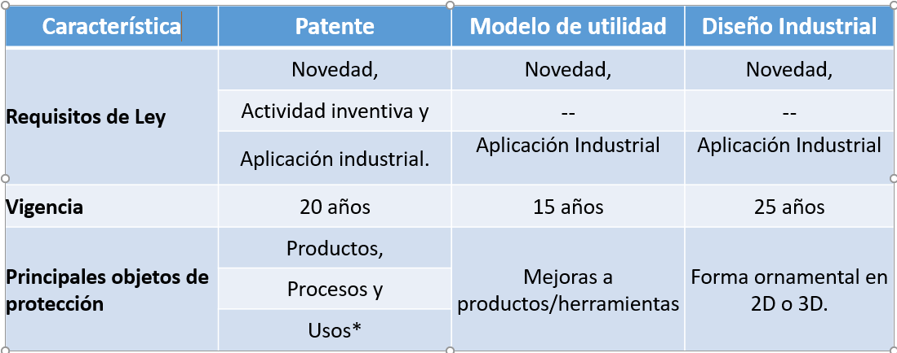
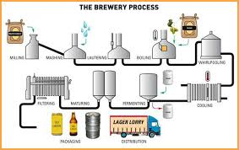
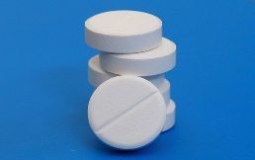
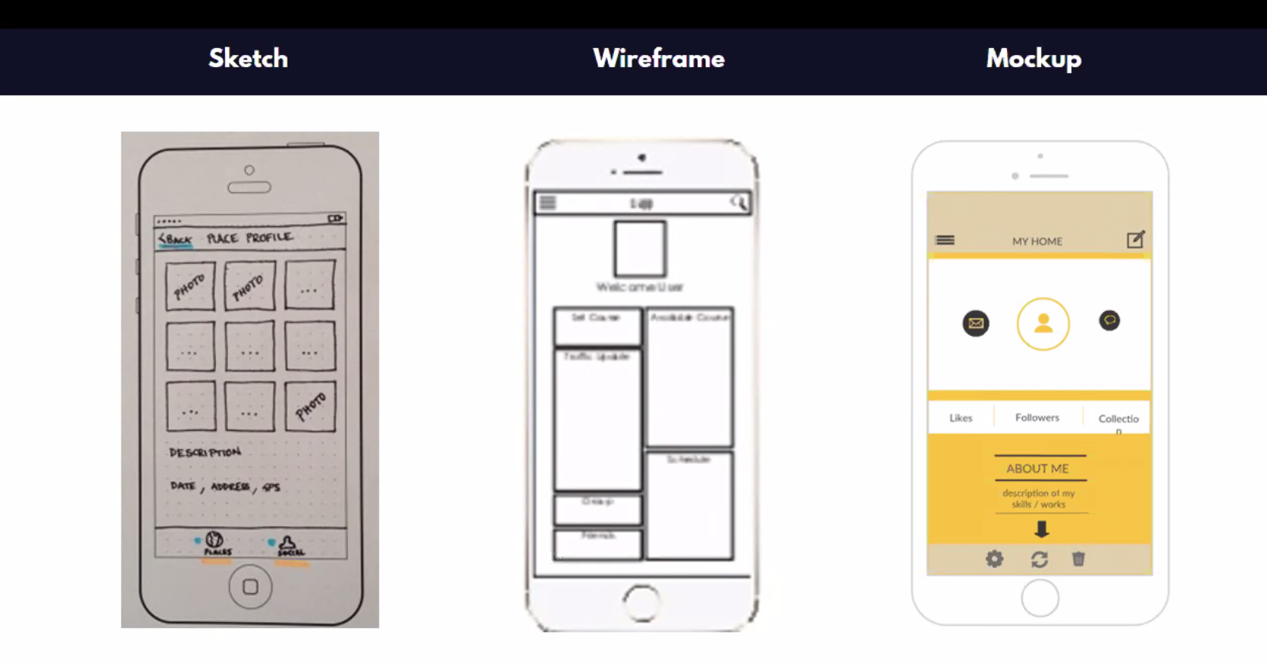
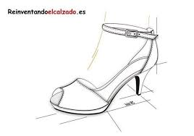
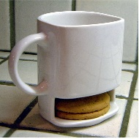
Invenciones.
Definición: Transformación de la materia y/o energía para el aprovechamiento del hombre y satisfacer necesidades concretas.
Los Registros de patentes, modelos de utilidad y Diseños Industriales proveen un derecho Territorial, Temporal; y Exclusivo.
*Solo en biotecnología y farmacia con efecto terapéutico
**NO renovables.
https://www.gob.mx/impi/documentos/coleccion-guia-de-usuarios
PATENTE
Un producto, una composición, un proceso, compuestos químicos, un aparato, una máquina o un uso* técnicamente nuevo.
MODELO DE UTILIDAD
Una mejora a una máquina, aparato o herramienta.
DISEÑO INDUSTRIAL
Un diseño ornamental en 2D o 3Dnovedoso que contribuya a la elección del consumidor.

Slide 5
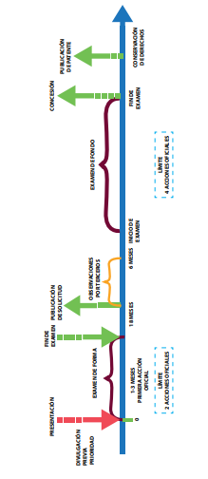
Proceso administrativo de patentes.
¿Cuánto tarda la Oficina de Patentes en otorgarme el registro?
Tiempo promedio para la concesión de patentes: 5 años.
NOVEDAD
LPI ART. 12
ACTIVIDAD INVENTIVA
LPI ART. 12
APLICACIÓN INDUSTRIAL
LPI ART. 12
CLARIDAD DESCRIPTIVA
LPI ART. 47
UNIDAD DE INVENCIÓN
LPI ART. 47
SUFICIENCIA DESCRIPTIVA
LPI ART. 47

Slide 6
Consultar BD de patentes.
Verificar novedad y Actividad inventiva
MX
https://siga.impi.gob.mx/newSIGA/content/common/principal.jsf
US
https://www.uspto.gov/patents/search
Europa y LA
http://lp.espacenet.com/advancedSearch?locale=es_LP
OMPI
https://patentscope.wipo.int/search/en/search.jsf
Consulta BD de patentes.

Slide 7
Define tu estrategia de búsqueda tecnológica.
Matriz morfológica: Es una técnica que consiste en descomponer un concepto o problema en sus elementos esenciales o estructuras básicas.
  Problema: Definir muy claramente el problema y definirlo con muy pocas palabras con el fin de descomponerlo en sus elementos básicos.
    Palabras clave: Lluvia de palabras clave útiles para definir un planteamiento.
Definir palabras clave
Seleccionar en que “secciones” buscar
Acopiar información patentes
Analizar información de patentes
Seleccionar el Estado del Arte más cercano

Slide 8

Definir palabras clave
Seleccionar en que “secciones” buscar
Acopiar información patentes
Analizar información de patentes
Seleccionar el Estado del Arte más cercano
Tomé 5 min y realice lluvia de ideas y anote las palabras clave.
Incluya:
Sinónimos, traducción al ingles, tecnicismos.

Slide 9
Definir palabras clave
Seleccionar en que “secciones” buscar
Acopiar información patentes
Analizar información de patentes
Seleccionar el Estado del Arte más cercano
Datos técnicos
Datos Bibliográficos
Titulo
Descripción
Reivindicaciones
Resumen
Titular
Inventores
Fecha de solicitud
Fecha de concesión
IPC
Combinar tantas secciones sea posible.

Slide 10
Definir palabras clave
Seleccionar en que “secciones” buscar
Acopiar información patentes
Analizar información de patentes
Seleccionar el Estado del Arte más cercano
De un vistazo rápido, seleccioné lo que considere el estado del arte más cercano.
Construya una tabla para identificar los documentos de interés.
Ubicar en un directorio.
Ubicar el documento y palabras clave.
Identificar el alcance de otros proyectos para delimitar el mío.
Código alfanumérico para buscar info similar a mi tecnología
Conocer aliados y/o Competidores
Id del documento | Numero de solicitud /publicación/patente | Titulo corto | Fecha de presentación/solicitud | Fecha de concesión | Estatus | IPC | Descripción de IPC | Titular
D01 | XXXXX |  | dd/mm/aaaa | Dd/mm/aaaa | Solicitada/Publicada/Otorgada/No activa | A01/B12/23 |  | M
De la lista obtenida, seleccione y guarde los documentos mas parecidos a su problema.
Me permite ubicar en BD de patente
Permite conocer la antigüedad de desarrollos parecidos al propuesto.
Permite conocer si el documento que identifique esta en proceso o fue rechazado
Descripción del código de patentes para buscar en especifico por sector/campo tecnológico.

Slide 11
Definir palabras clave
Seleccionar en que “secciones” buscar
Acopiar información patentes
Analizar información de patentes
Seleccionar el Estado del Arte más cercano
¿Qué Protege? (Ver reivindicaciones)
Producto
Proceso
Producto y proceso
¿Resuelve el mismo problema? (comparar)
SI
NO
¿Resuelve de la misma forma el problema? (Ver ejemplos de realización preferidos)
SI
NO
Si la respuesta es: SI.
Continúe investigando/reformule hipótesis.
Si la respuesta es: NO.
Indique las diferencias técnicas.
Analizar
Complemente la tabla del paso anterior, incluyendo:
Diferencias técnicas. Profundice tanto como pueda.

Slide 12
Definir palabras clave
Seleccionar en que “secciones” buscar
Acopiar información patentes
Analizar información de patentes
Seleccionar el Estado del Arte más cercano
De la tabla que construyó, solo permanecerán máximo 5 documentos que considere el estado del arte más cercano.
Si encontró mas de 5 documentos, debe profundizar su investigación para diferenciarse técnicamente de los documentos que conforman el estado del arte.
Poco a poco se filtrarán los documentos, para obtener máx 5 que definan el Estado de Arte más cercano.

Slide 13
Extender la Territorialidad de tu protección
TRATADOS INTERNACIONALES PARA EXTENDER LA PROTECCIÓN DE INVENCIONES
CONVENIO DE PARIS
TRATADO DE COOPERACIÓN EN PATENTES “PCT”
Acuerdo internacional, adoptado en 1883.
Ayudar a los creadores a proteger sus obras intelectuales en otros países.
Aplica para patentes, modelos de utilidad, diseños, derechos de autor, marcas, denominaciones de origen.
153 países contratantes
Ofrece un Informe de Búsqueda Internacional sus siglas en inglés “ISR”
Ofrece un exámen de patente preliminar.
Definir países donde hay interés de protección.
https://www.wipo.int/treaties/es/ip/paris/summary_paris.html
https://www.wipo.int/pct/es/pct_contracting_states.html

Slide 14
¿Por qué SI proteger?
Ventajas que brinda la PI y su TT
Los DPI brindan múltiples ventajas a los titulares.
Genera conocimiento
Crea nuevos mercados
Mantiene exclusividad de mercado
↑el valor del producto innovado
Negociación de transferencia tecnológica
Evita la competencia desleal
Se da a
Conocer
al mundo
Impulsa el mercado nacional y su competencia

Slide 15

Nidya Solis
nidya.solis@tec.mx

